Slide 1
Ganymède

Slide 2
Ganymède a été découverte en même temps que Io, Europe,
Callisto, autour de Jupiter vers 7/1/1610, par Galilée(Jupiter III).
Touts les 4 sont restées des points au télescope jusqu’au 6 mars 1979;
Quand Voyager 1 a survolé Jupiter !
D’un coup, 4 mondes très différents se révèlent !

Slide 3
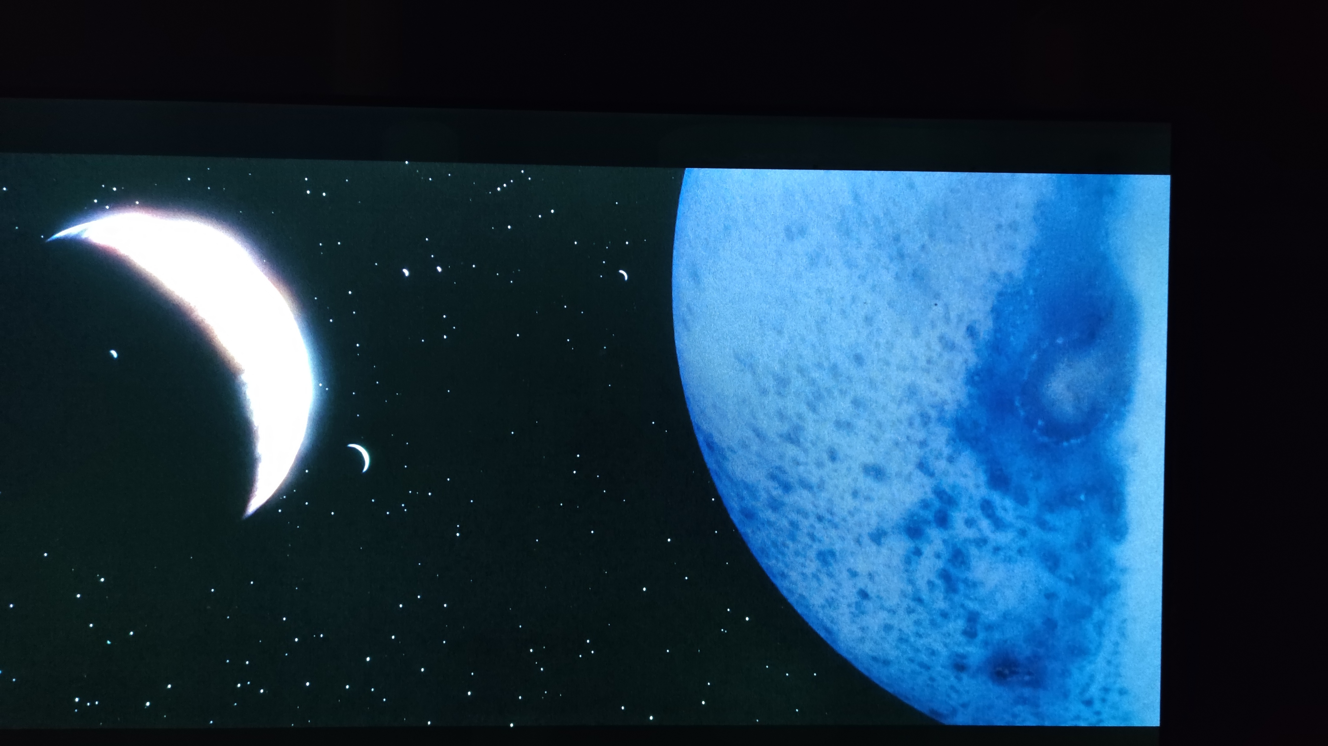
Dans le film 2001, tourné entre 1965 et 1968

Slide 4
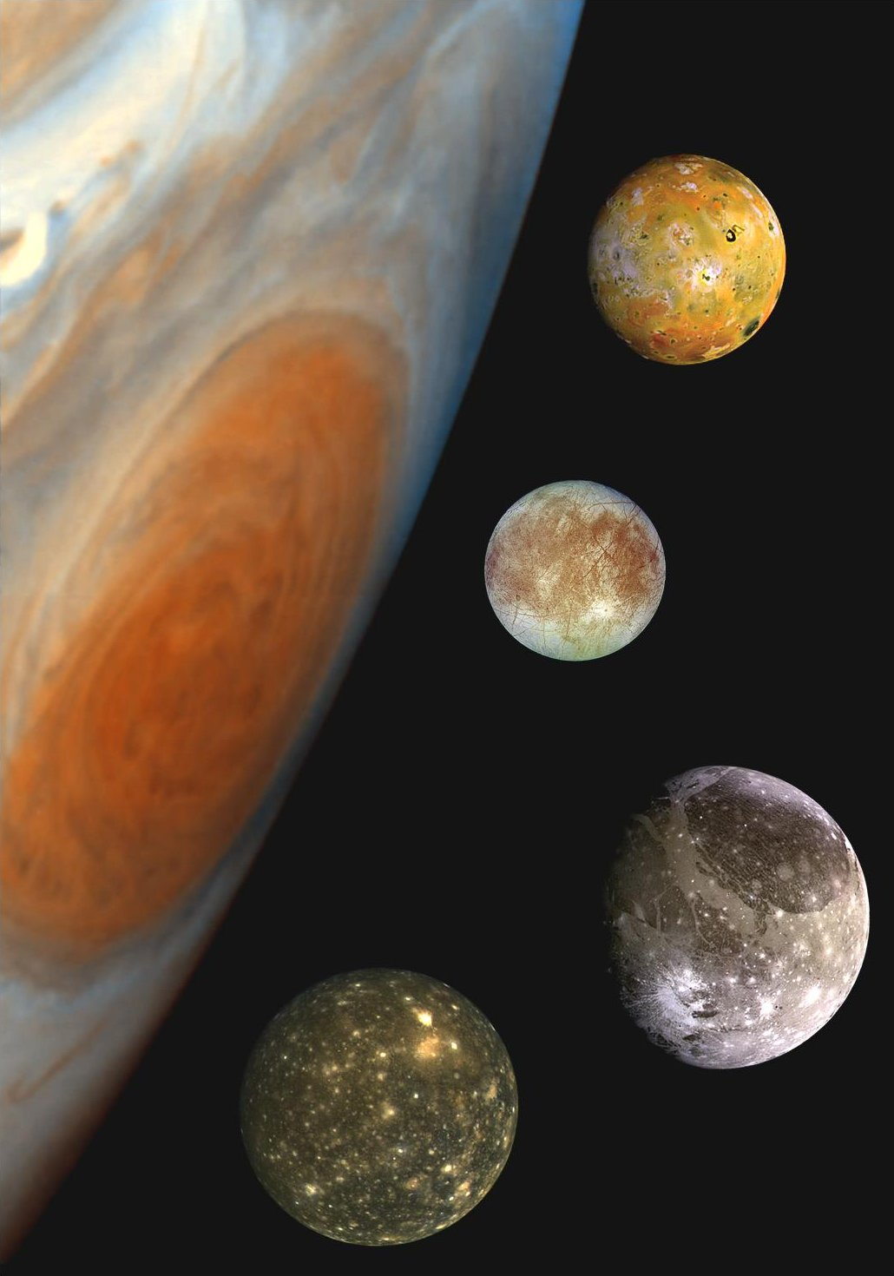
1979 Voyager 1

Slide 5
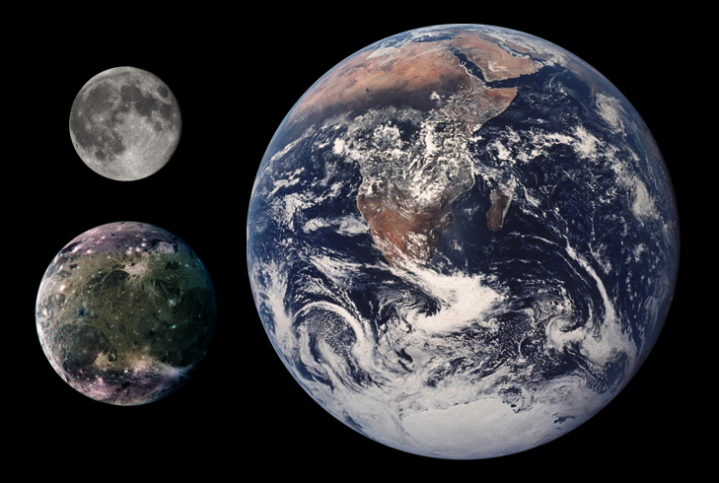

Slide 6
Lune de Jupiter (la plus grande) à 1.070.400 km La 3^{ème.}
Révolution: 7,15 jours
Rayon : 2.631 km (Lune:1.738 km)
Gravité: 1,428 m/s2 (Lune=1,622 m/s2)
Densité: 1,94 g/cm3
Jupiter apparaît sous un angle de 8° (16X la Lune depuis la Terre)
Découvert par Galilée (nommée étoile Médiciéenne)
Nommée Ganymède par Marius du vivant de Galilée
(ces deux-là ne furent pas les meilleurs amis)

Slide 7
Magnitude de Jupiter depuis Ganymède -16
Magnitude du Soleil depuis Ganymède: -23
Possède une magnétosphère.
Une très fine atmosphère d’oxygène
Un océan souterrain
Un niveau de radiation de 5 à 8 REM par jour (décès après 2 mois) (4 à 5 mSv par an en Belgique). 100 rem= 1 Sievert (Sv)

Slide 8
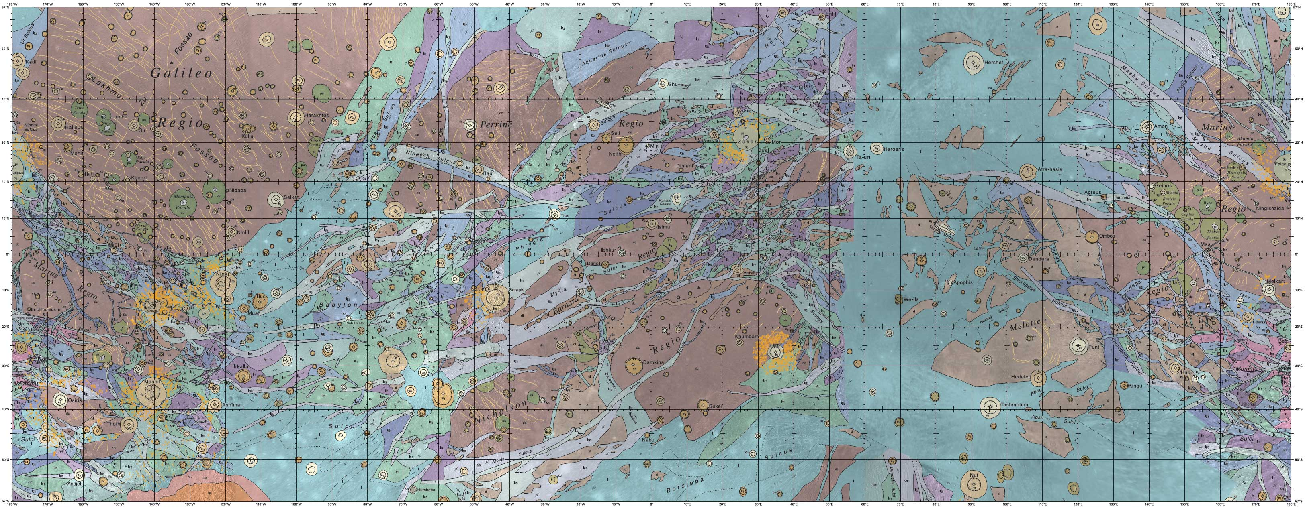
Antijovien jovien

Slide 9
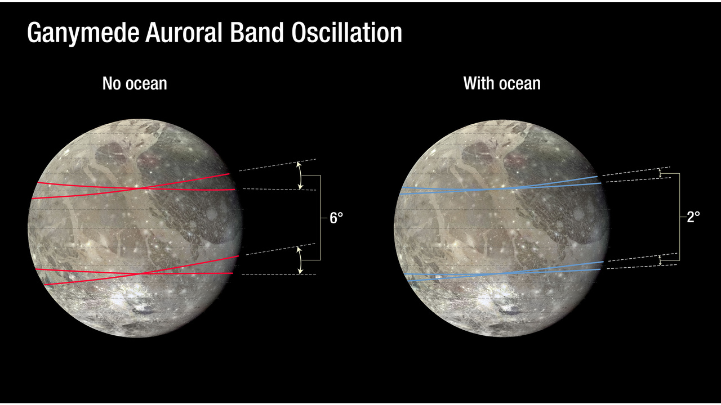
Aurores

Slide 10
Cette carte trace l’excursion d’une paire de ceintures aurorales sur la lune de Jupiter, Ganymède. Leur mouvement donne un aperçu de l’intérieur de la lune. Ganymède a un champ magnétique produit par un noyau de fer. Parce que Ganymède est proche de Jupiter, il est également intégré dans le champ magnétique de Jupiter. Lorsque le champ magnétique de Jupiter change, les aurores sur Ganymède changent également, se balançant d’avant en arrière. Cette quantité de balancement est inhibée si la lune a un océan souterrain. En observant le mouvement de balancement des deux aurores, les scientifiques ont pu déterminer qu’une grande quantité d’eau salée existe sous la croûte de Ganymède, affectant son champ magnétique.

Slide 11
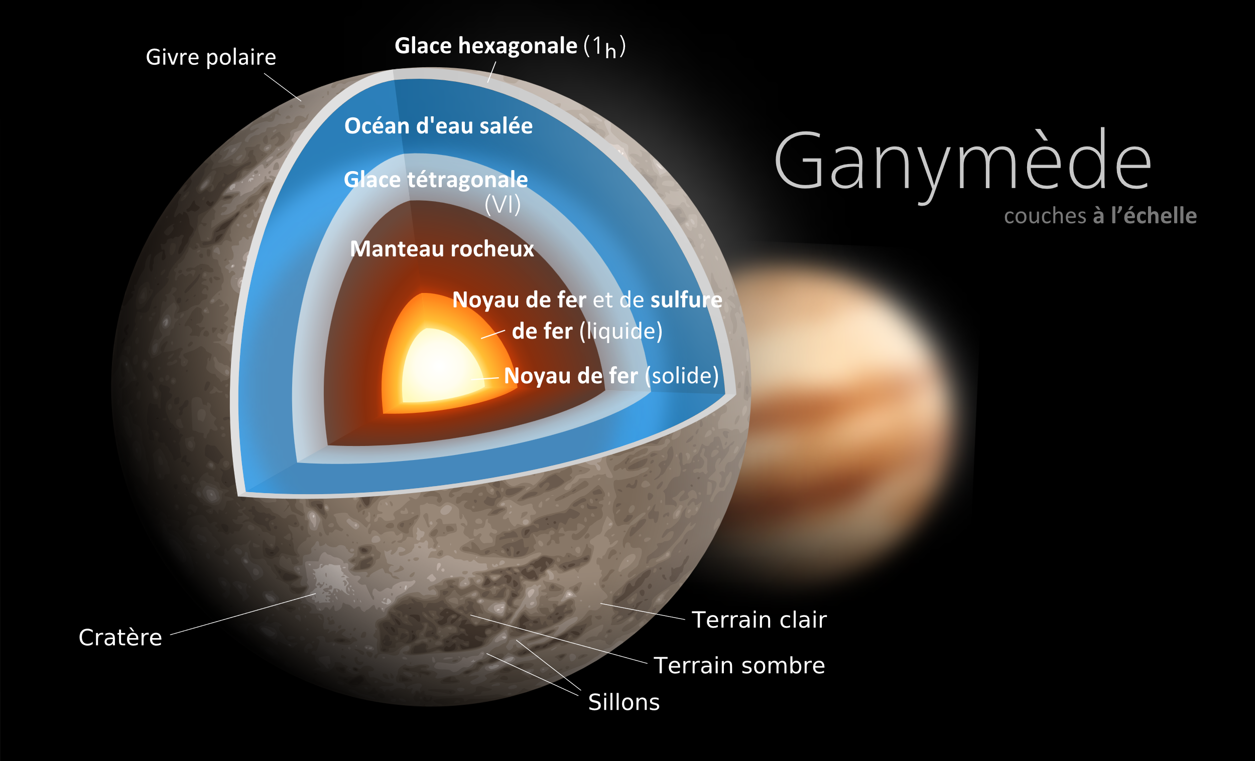
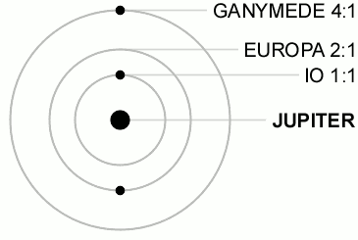

Slide 12
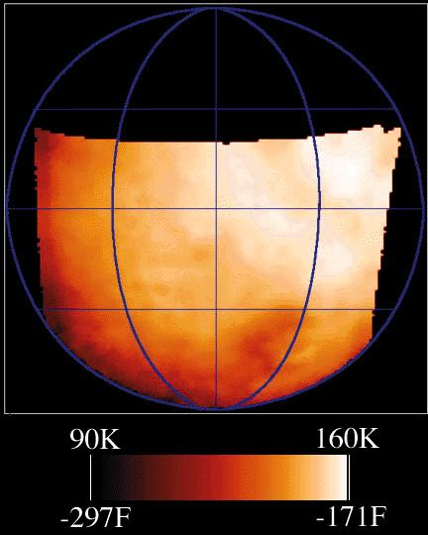
Températures sur sa surface

Slide 13
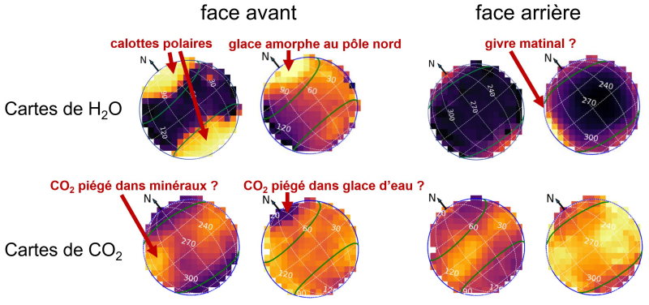

Slide 14
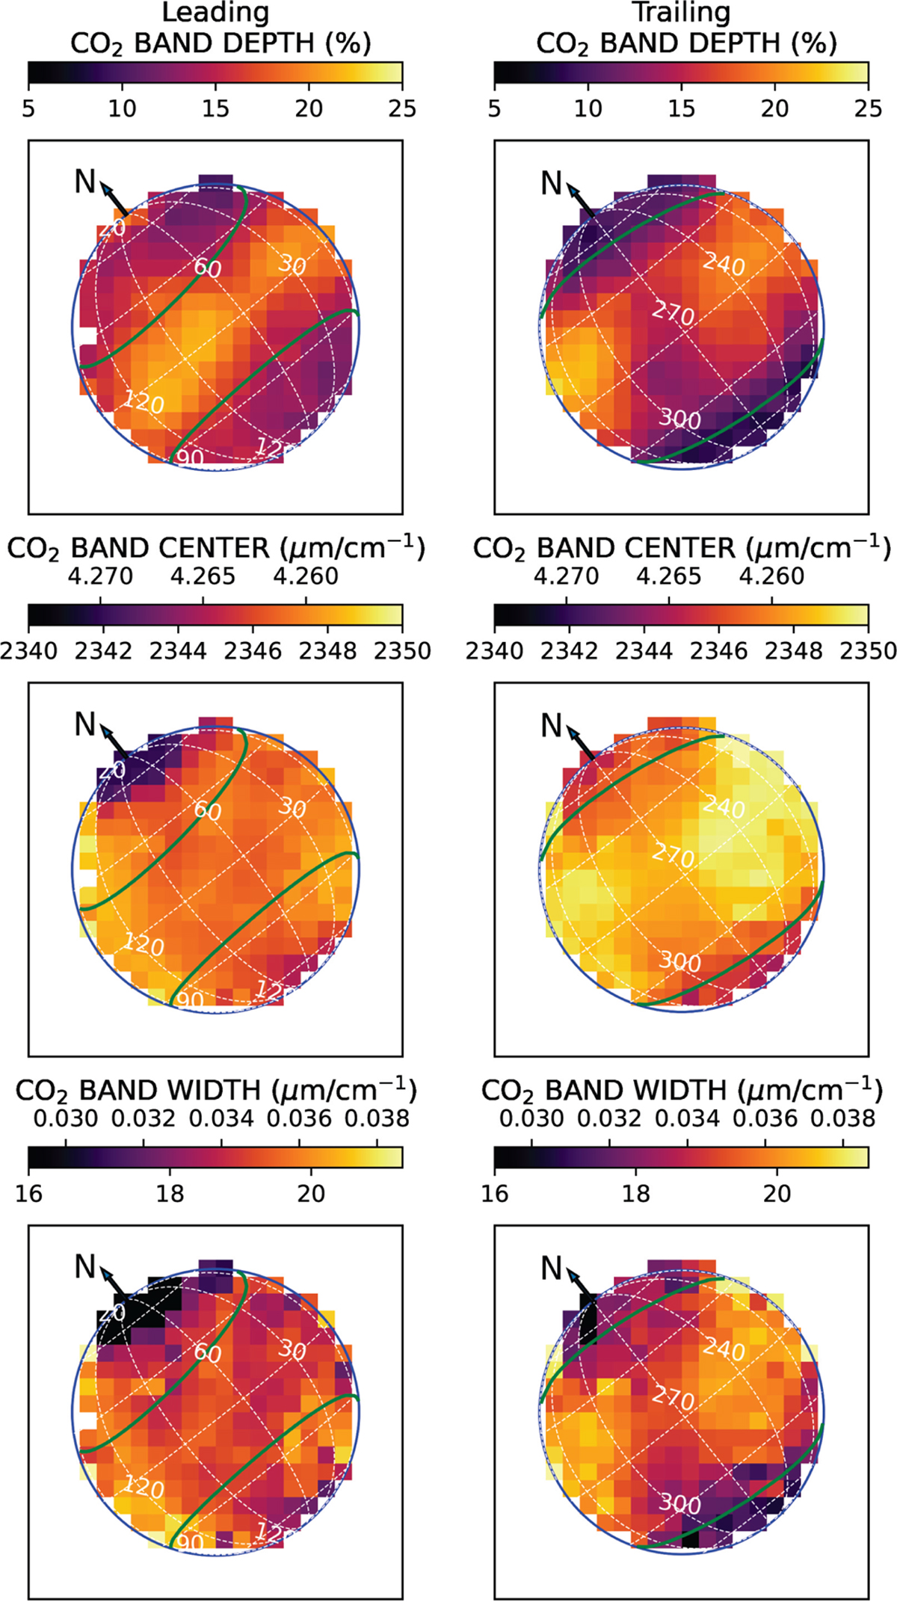
Par le JWST

Slide 15
En SF française

Slide 16
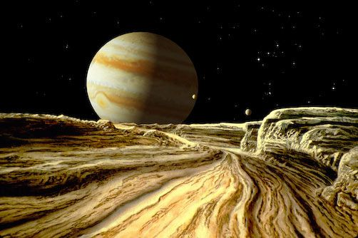
Ludek Pesek

Slide 17
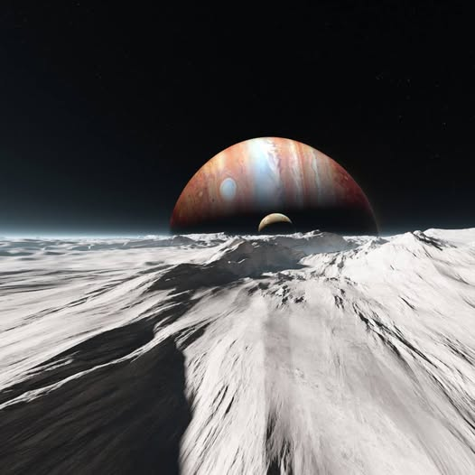

Slide 18
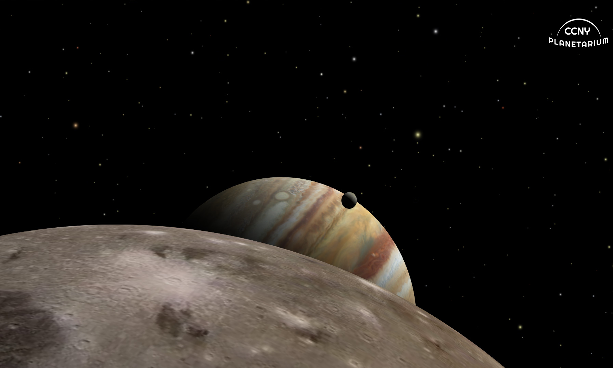

Slide 19
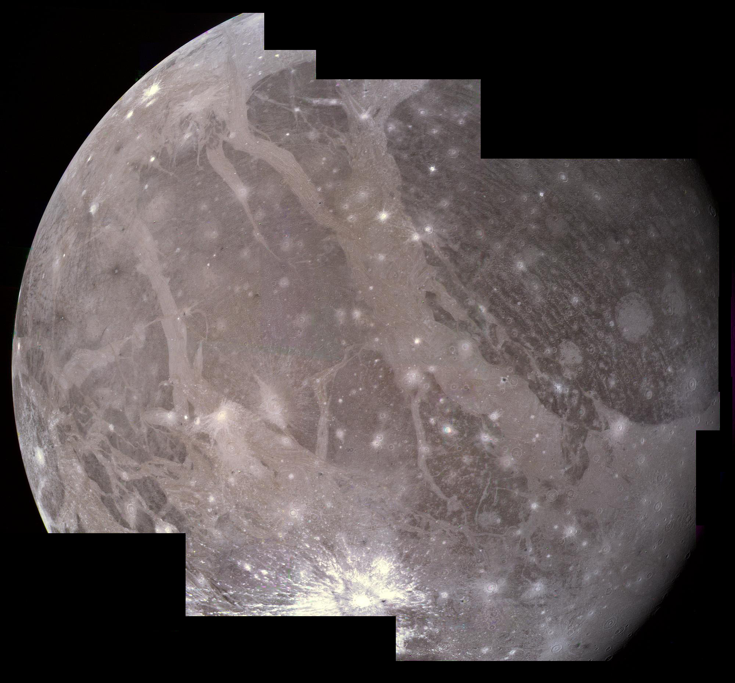
Antijovien

Slide 20
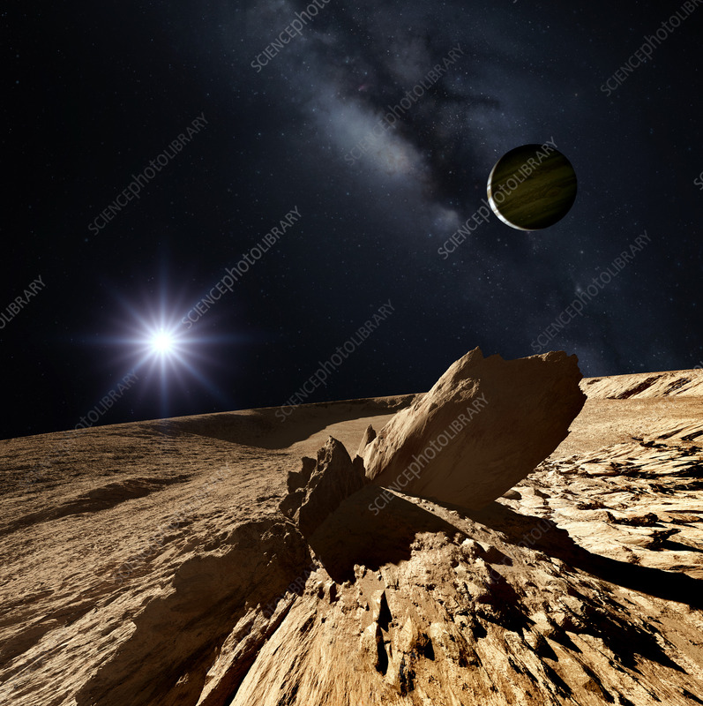
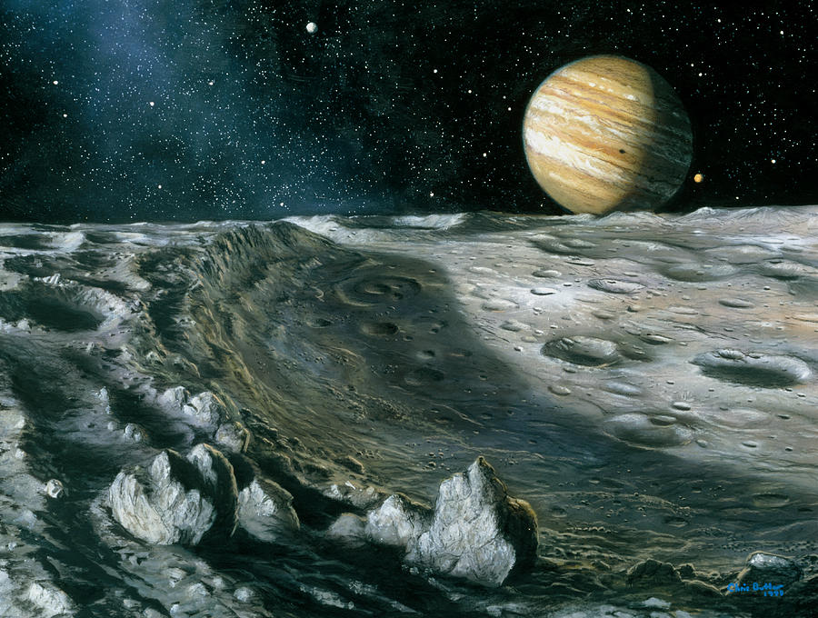

Slide 21
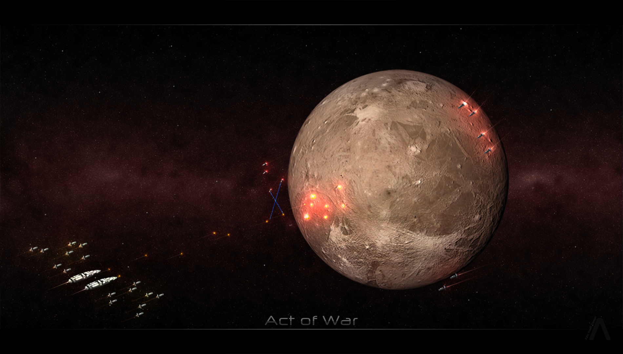
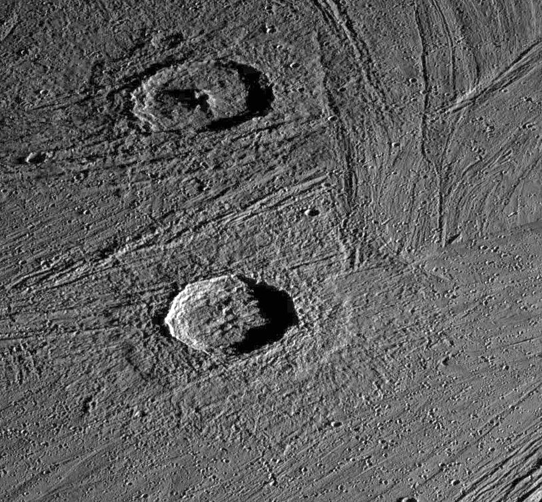

Slide 22
